Slide 1

Der Euro: Geschichte, Ziele, Folgen

Slide 2
Цель и задачи методической разработки
Целью создания программы «Евро: история, цели, последствия» было дополнить содержание существующих учебников немецкого языка материалами о единой европейской валюте. В ходе работы над проектом решались следующие задачи:
отследить процессы, способствующие экономическому и политическому объединению Европы и приведшие к введению единой европейской валюты
познакомиться с выдающимися политическими деятелями, внесшими вклад в процесс объединения Европы
узнать, как выглядят евробанкноты и центы, какие они имеют средства защиты
найти информацию о том, какие экономические и политические последствия имело это явление для стран и людей
обобщить и систематизировать собранный материал, оформить его в виде сайта
для контроля полученных знаний, навыков и умений разработать интерактивный тест

Slide 3
Темы и рекомендации
к использованию методической разработки
Результатом долговременной работы стал многостраничный сайт, включающий следующие темы: «История денег», «Отцы Европы», «Государства Европейского Союза», «Банкноты государств Европейского Союза», «Путь к единой валюте», «Государства Еврозоны», «Евробанкноты», «Центы», «Последствия введения евро», «Евро и немцы». В завершении дается тест, с помощью которого можно проверить и оценить свои знания по данной теме.
Мультимедийный проект «Евро: история, цели, последствия» может быть использован как дополнительное учебное пособие при работе с УМК О.Зверловой «Ключевое слово – немецкий язык» по теме «Вокруг денег», с элективными курсами «Бизнес – немецкий», «Основы экономики на немецком языке», «Страноведение», а также для расширения кругозора учащихся. В данной презентации вашему вниманию предлагаются отдельные уроки данной методической разработки. В полном объеме она дается в приложении.

Slide 4
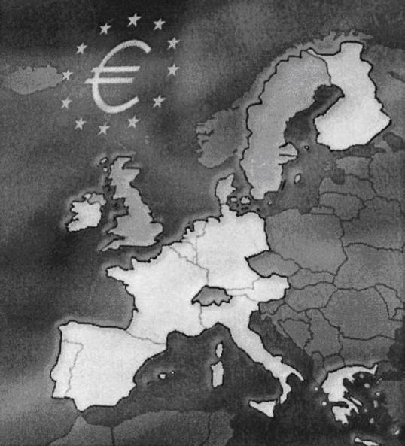
Die Staaten der Euro-Zone
Finden Sie auf der Karte die Staaten der Euro-Zone: Belgien(1), Deutschland(2), Finnland(3), Frankreich(4), Griechenland(5), Irland (6), Italien(7), Luxemburg(8), die Niederlande(9), Österreich(10), Portugal(11), Spanien(12) und beschriften Sie die.

Slide 5
Der Weg zur Gemeinschaftswährung
Die Euro-Geschichte hatte viele Stationen. Lesen Sie die kurzen Infos unten und formen Sie die Wortgruppen in volle Sätze um (Gebrauchen Sie dabei die Passivstrukturen).
1978 | Schaffung des Europäischen Wahrungssystems auf Initiative von Helmut Schmidt und Valery Giscard d'Estaing. Ziel: Reduzierung der Wechsel- kursschwankungen. Einführung der Ecu als Recheneinheit.
Anfang der 90er Jahre | Gründung der Europäischen Wirtschafts- und Währungsunion.
1993 | Festlegung der Kriterien für die Aufnahme der neuen Mitglieder im Maast-richter Vertrag.
1. Januar 1999 | Offizielle Einführung des Euro als Buchgeld.
1. Januar 2002 | Ablösung der Nationalwahrungen vom Euro in 12 EU-Ländern, Einsatz des Euro als Bargeld.

Slide 6
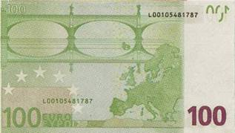
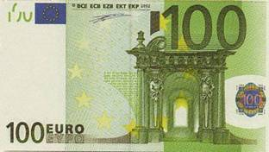
Der Euro - die Banknoten
Aufgabe: Hier sollen folgende Begriffe in den Text eingesetzt werden:
Feld - Tastzeichen - Akzeptanz - fluoreszierende - Offenheit - Ziffern - berufsmäßig - Eifersüchteleien -Zusammenarbeit - unterschiedlichen Abmessungen - Wasserzeichen - Kulturgeschichte - Hauptfarben -Fenster, Tore und Brücken
Vor der endgültigen Entscheidung über das Aussehen der Euro-Banknoten wurden Personen befragt, die __________________________mit Geld Umgang haben. So sollten die Wünsche der Verbraucher ermittelt
und eine größtmögliche__________________________erzielt werden. So waren die__________________________
der Banknoten sehr wichtig je größer der Wert, desto größer die Banknote. Die __________________________
eines jeden Geldscheines sollten so markant sein, dass Verwechslungen ausgeschlossen werden. Für Sehbehinderte
wurden__________________________ auf den Scheinen plaziert und schließlich sollten deutlich erkennbare
und lesbare __________________________ die Handhabung, beispielsweise das Einführen in einen Automaten,
erleichtern. Bewusst wurde auf die Darstellung prominenter Personen und berühmter nationaler
Bauwerke verzichtet, um nationale __________________________ auszuschließen. Stattdessen zeigen sie
______________________ aus sieben Epochen der europäischen__________________________ ,wobei die Fenster für die ________________________
und die Brücken für die _____________________ in Europa stehen. Um Fälschungen zu erschweren, wurden __________________________ Fasern und ein Mehrton-__________________________ eingearbeitet. Übrigens: Da die Scheine aller Euro-Länder gleich aussehen, können Sie nur in einem Kleinen ____________________ entdecken, in welchem Land gerade dieser Schein geprägt wurde.

Slide 7
Folgen der Euro-Einführung
Lesen Sie den folgenden Text. Finden Sie darin die Attribute mit der gleichen Bedeutung und die dazu ge-hörenden Substantive:
sich auf die ganze Welt beziehen
durchsichtig
nicht durch die Staatsgrenzen beschränkt
gesund, in guter Form
in ganz Europa tätig
Die Globalisierung bedeutet den weltweiten Wettbewerb für die nationalen Wirtschaftssysteme. Das europäische Modell hat sich im letzten Jahrzehnt in diesem Wettbewerb als nicht konkurrenzfähig genug erwiesen, insbesondere im Vergleich mit der amerikanischen Wirtschaft. Deshalb mussten die Europäer ihre eigenen Wege finden um ihr Modell für den globalen Konkurrenzkampf fit zu halten. Ein wichtiger Schritt ist dabei die Einführung des Euro. Dadurch wird endgültiger Europäische Binnenmarkt ge-schaffen, weil die nationalen Märkte transparenter geworden sind. In der Industrie profitieren vor allem die europaweit operierenden Unternehmen in hohem Maße von der Gemeinschaftswährung: Preise und Rechnungen lauten seit 1.1. 1999 auf Euro. Seitdem alle Produkte Euro-Schildertragen, sind Preise für Betriebe und Konsumenten leicht vergleichbar und das hat den zunehmenden Wettbewerb mit stabilem Preisniveau zur Folge. Die Wechselkurse im Euro-Land schwanken nicht mehr. So werden internationale Aktivitäten auch für kleinere mittelständische Unternehmen attraktiv, denn bei grenzüberschreitenden Geschäften entfällt das Wechselkursrisi-ko. Im vereinten Europa entstehen größere Märkte, die eine bessere Wettbewerbsfähigkeit und mehr Chancen für Ab-satz von Waren und Dienstleistungen sowie Beschaffung von Arbeitskräften mit sich bringen. Diese Vorteile sind überzeugende Argumente für diejenigen, die den Verlust der D-Mark nicht verwinden können. Sicherlich fällt vielen Deutschen der Abschied von der Nationalwährung schwer: Siesymbolisiert für viele das deutsche Wirtschaftswunder* und den Aufstieg Deutschlands zu einer führenden Wirtschaftsnation. Dennoch ist der Euro für die Zukunft nötig um Deutschland mit seinen europäischen Partnern noch enger zusammenzuführen.
* das deutsche Wirtschaftswunder - Bezeichnung für den raschen Wiederaufbau der deutschen Wirtschaft in den Nachkriegsjahren und ihre anschließende erfolgreiche Entwicklung

Slide 8
Test
In welcher Stückelung erscheint das neue Geld, der Euro?
a) Sechs Münzen, acht Banknoten b) Sieben Münzen, sieben Banknoten c) Acht Münzen, sieben Banknoten
Die sechs westeuropäischen Staaten Belgien, die Bundesrepublik Deutschland, Frankreich, Italien, Luxemburg
und die Niederlande gründeten 1951 in Paris die erste europäische Gemeinschaft nach dem Kriege. Wie hieß
diese?
a) Europäische Gemeinschaft für Kohle und Stahl (EGKS) b) Euratom (EAG) c) Westeuropäische Union (WEU)
Wie heißen die Verträge, mit denen 1957 die Europäische Wirtschaftsgemeinschaft begründet wurde?
a) Londoner Verträge b) Römische Verträge c) Schuman-Verträge
Welche Aufnahmebedingung ist für die Teilnahme an der Währungs- und Wirtschaftsunion (WWU)
vorgesehen?
a) Die Erfüllung der vier Konvergenzkriterien b) Die Verwirklichung der Sozialen Marktwirtschaft im eigenen Staat c) Zwei Volksabstimmungen
Der Vorläufer der Europäischen Zentralbank (EZB) in Frankfurt ist:
a) das Europäische Parlament b) das ständige Treffen der Finanzminister c) das Europäische Währungsinstitut (EWI)
Welche Bedeutung hat der Stabilitätspakt?
a) Er fördert die Verteidigungskraft Europas b) Er fordert die WWU-Teilnehmer zur Haushaltsdiziplin auf c) Er bereitet noch außenstehende Staaten auf die EU-Mitgliedschaft vor

Slide 9
Test
Wie heißt der am 7. 2. 1992 unterzeichnete Vertrag, der die grundsätzlichen Entscheidungen zur Errichtung
einer Europäischen Wirtschafts- und Währungsunion umfasst?
a) Genfer Konvention b) Maastrichter Vertrag c) Konvergenzvertrag
Wann wird das neue Geld, der Euro, alleingültiges Zahlungsmittel?
a) 1.Januar 2002 b) 1.Juli 2002 c) 1.Juli 2001
Freier Personen-, Waren-, Kapital- und Dienstleistungsverkehr. Was ist damit beschrieben?
a) Die gemeinsame Steuerpolitik der EU b) Das Ziel im Europäischen Währungssystem c) Die vier Grundfreiheiten im Europäischen Binnenmarkt
Wie viel Staaten sind Mitglieder der Europäischen Union (EU) und wie viel davon sind gleichzeitig Euro-Länder?
a) vierzehn, elf b) fünfzehn, zwölf c) fünfzehn, elf
Der ECU (European Currency Unit) ist:
a) eine Korbwährung (bargeldloser Zahlungsverkehr) und kein Bargeld b) eine Konkurrenzwährung zum Euro c) das Zahlungsmittel der Antragsteller zur WWU-Mitgliedschaft
Der Europäische Währungsverbund wurde 1972 gegründet, um:
a) die negativen Auswirkungen der frei schwankenden Wechselkurse der EWG-Staaten zu begrenzen b) die Inflationsraten niedrig zu halten c) Arbeitsplätze zu sichern

